Slide 1
Clustering of Metagenomic Data by Combining Different Distance Functions
Isis Bonet, Adriana Escobar, Andrea Mesa-Múnera και Juan Fernando Alzate
Loizos Vlasiadis
Λαμία, Ανάλυση και εξόρυξη δεδομένων μεγάλης κλίμακας στην Ιατρική και την Βιολογία, 2020

Slide 2
Εισαγωγή
Σκοπός
Ένας πιο αποδοτικός αλγόριθμος για metagenomic δεδομένα βασιζόμενος σε διαφορετικές συναρτήσεις αποστάσεων.
Metagenomics
Ορισμός
Προβλήματα
Τεχνικές αντιμετώπισης - binning

Slide 3
Binning
Composition based
Χρησιμοποιούμε χαρακτηριστικά για την αναπαράσταση των ακολουθιών.
K-mers = 4
Similarity based
Συγκρίνει τις metagenomic ακολουθίες με γνωστές νουκλεοτιδικές ή πρωτεϊνικές ακολουθίες

Slide 4
Μέθοδοι και Δεδομένα
Η βάση δεδομένων
9 ευκαρυωτικοί οργανισμοί
2 βακτήρια
5 ιοί
Συνολικά η βάση αποτελείται από 872576 contigs.
Τα contigs διαφέρουν σε μέγεθος από 50 έως 30000 βάσεις.

Slide 5
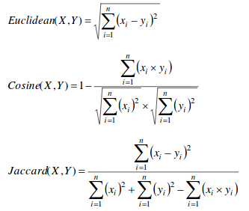
Μέθοδος Ομαδοποίησης
Χρησιμοποιεί τον αλγόριθμο k-means++
Καλύτερη επιλογή αρχικών κέντρων
Συνέχεια με βάση τον k-means
Διαφορά στην επιλογή συνάρτησης απόστασης

Slide 6
Μέθοδος Ομαδοποίησης
Επιλέγουμε το k αλλά και τη συνάρτηση απόστασης.
Μπορούμε να επιλέξουμε παραπάνω από μια συναρτήσεις.

Slide 7
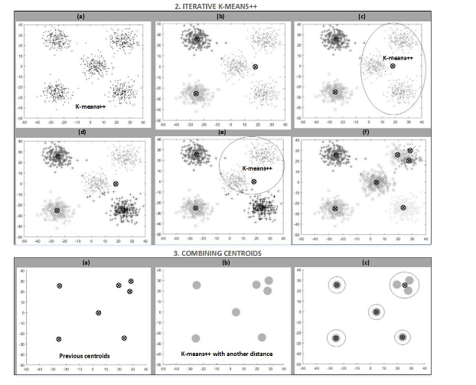
Ο
μ
α
δ
ο
π
ο
ί
η
σ
η

Slide 8
Μέθοδος ομαδοποίησης
Επιλογή αρχικών κέντρων
Καθορισμός του πόσο συμπαγές είναι
Εφαρμογή σε cluster που δεν ειναι συμπαγή.
Επανάληψη της διαδικασίας μας οδηγεί σε περισσότερα clusters
Επανάληψη του k-means και υπολογισμός της intra-cluster distance με άλλη συνάρτηση απόστασης αυτή τη φορά.

Slide 9

Αποτελέσματα
Ο αλγόριθμος δοκιμάστηκε:
Στους οργανισμούς ξεχωριστά
Σε όλη τη βάση συνολικά
Τα αποτελέσματα για κάθε domain ξεχωριστά ήταν πολύ καλά.
Πρέπει να επιλέγουμε διαφορετικά k καθώς και συνάρτηση απόστασης σε κάθε περίπτωση.
Nα λαμβάνουμε υπόψη το μέγεθος των contigs.

Slide 10
Αποτελέσματα
Purity:
Ιοί = 100%
Βακτήρια = 97.5%
Ευκαρυωτικοί = 99.7%
Σε όλη τη βάση = 98.11%
Για contigs > 10000 100%
Τα αποτελέσματα για κάθε domain ξεχωριστά ήταν πολύ καλά.
Πρέπει να επιλέγουμε διαφορετικά k καθώς και συνάρτηση απόστασης σε κάθε περίπτωση.
Nα λαμβάνουμε υπόψη το μέγεθος των contigs.

Slide 11
Συμπεράσματα
Ο προτεινόμενος αλγόριθμος:
Τον εφαρμόσαμε τόσο σε κάθε είδος ξεχωριστά όσο και σε όλη τη βάση δεδομένων.
Όσο μεγαλύτερα τα fragments του DNA τόσο καλύτερη θα είναι η απόδοση του.
Όταν το μέγεθος των contigs ήταν μεγαλύτερο του 10000 είχαμε μεγαλύτερο purity.

Slide 12

Thank you!

